Slide 2


Proposta Logótipo
Versão miniatura
Versão completa

Slide 3
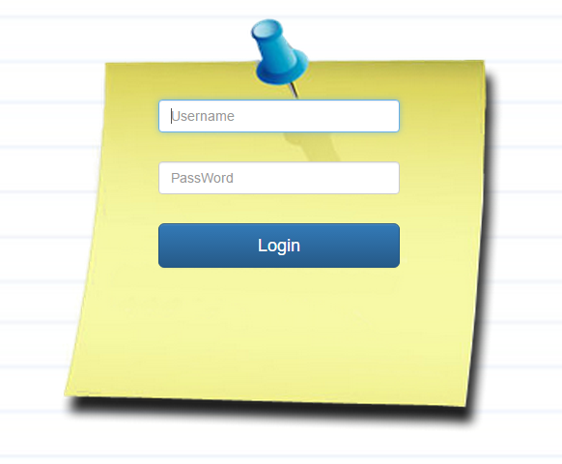
Login / Registar
A autentificação será feita através de um sistema de login, onde será solicitado aos alunos e docentes a inserção de um Nome de utilizador e uma Password.
Os alunos/professores são adicionados ao sistema por agrupamento e as entidades externas são convidadas por E-mail por um individuo com permissões (Ex: professor)

Slide 4

Criação do projeto
O projecto e criado por professor, que em seguida adiciona alunos/gropos/turma.??????????

Slide 5




Tipos de projetos
Existem 4 tipos de projetos colaborativos:
Espicaço
Espicaço
Livro
Poema
Espicaço
Espicaço
Jornal
Desenho

Slide 7

Tipos de páginas
Capa – Contem uma imagem e uma área para Titulo
Cada projeto pode usar todos tipos de páginas.

Slide 8
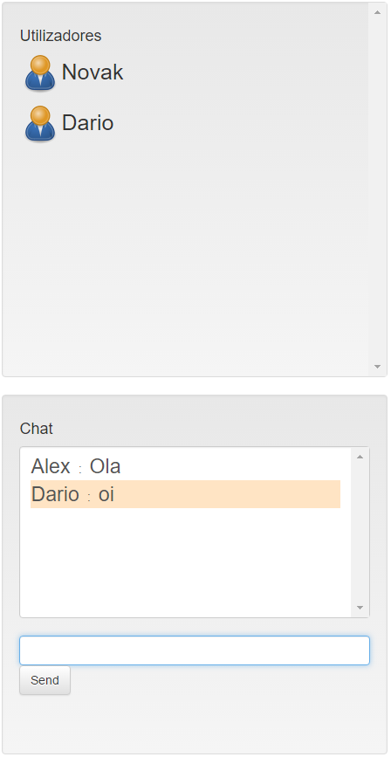
Chat
Este sistema permite aos alunos e docentes comunicar entre si durante o desenvolvimento do projeto, dentro ou fora de aula.
Caso existam mensagens não lidas, o individuo será notificado através de um ícone com o numero de mensagens não lidas.

Slide 9
Potencialidades
Outros métodos de autentificação

Slide 10
Quantos slides?
A comunicação também pode ser feita por mensagens pessoais????

